Slide 1

ОДЕСЬКИЙ НАЦІОНАЛЬНИЙ МЕДИЧНИЙ УНІВЕРСИТЕТ
Кафедра загальної та клінічної епідеміології та біобезпеки
з курсом мікробіології та вірусології
Медичний факультет
Навчальна дисципліна: «Мікробіологія, вірусологія та імунологія»
Тема лекції:
Введення в спеціальну мікробіологію.
Гноєрідні коки.
Одеса

Slide 2
СПЕЦІАЛЬНА МЕДИЧНА МІКРОБІОЛОГІЯ вивчає
етіологію, властивості збудників, патогенез, питання епідеміології, клінічного перебігу, принципи профілактики, лікування та мікробіологічної діагностики захворювань мікробної етіології.

Slide 3
ВИВЧЕННЯ МЕДИЧНОЇ МІКРОБІОЛОГІЇ
буде ефективним за умови самостійної роботи над:
навчальним матеріалом «Альбому для протоколів ...»,
текстами лекцій і метод. розробок на сайті кафедри,
підручниками, доступними в бібліотеці та Інтернеті,
поясненнями викладачів на заняттях і лекціях.
При вивченні спеціальної мікробіології важливо:
використовувати єдиний алгоритм роботи з навчальним матеріалом;
обирати найбільш суттєві відомості, як дозволять скласти уявлення щодо теми;
Звертати увагу на загальні ознаки різних збудників та захворювання, що вони викликають;
Виділяти відмінні ознаки різних збудників та захворювання, що вони викликають.

Slide 4
ПЛАН ВИВЧЕННЯ ТЕМИ СПЕЦІАЛЬНОЇ МІКРОБІОЛОГІЇ:
назва збудника із зазначенням родини, роду і виду;
властивості збудника: морфологічні, тинкторіальні, культуральні, біохімічні, серологічні (серовари), фаголізабельні (фаговари), біологічні (патогенність для тварин, патогенність для людини, продукція факторів вірулентності);
патогенез захворювання у людини:
- джерела інфекції, механізм передачі, сприйнятливість людини;
- вхідні ворота, шляхи поширення і локалізація в організмі;
- основні фактори, що ушкоджують, дія токсинів;
- шляхи виділення збудника з організму;
- імунологічні зрушення - імунітет, інфекційна алергія,
- основні клінічні прояви та наслідки;

Slide 5
ПРИНЦИПИ ТЕРАПІЇ:
СИМПТОМАТИЧНА (паліативна) терапія спрямована на полегшення страждань хворого шляхом усунення окремих симптомів захворювання без цілеспрямованого впливу на основну причину і механізми її розвитку, наприклад, застосування анальгетиків при болю, антипиретиков при гіпертермії. Симптоматична терапія зазвичай застосовується до встановлення точного діагнозу, а також на додаток до інших видів лікування.
ПАТОГЕНЕТИЧНА ТЕРАПІЯ спрямована на нормалізацію порушених фізіологічних функцій організму. У ряді випадків правильно проведене патогенетичне лікування є основним, наприклад - регидратаційна терапія при холері, протисудомна терапія при правці, інтубація при дифтерийном крупі.
ЕТІОТРОПНА ТЕРАПІЯ спрямована на усунення причини, тобто при інфекційних хворобах - на усунення збудника з організму.
- неспецифічна етіотропна терапія - застосування антибіотиків, хімопрепаратов і противірусних засобів.
- специфічна етіотропна терапія - серотерапія (імунними сироватками та імуноглобулінами), вакцинотерапія, фаготерапія.

Slide 6
профІлактика ІнфекцІЙонИх заХВОРЮванЬ
досягається проведенням заходів, спрямованих на розрив епідемічного ланцюга:
джерело інфекції
механізм передачі
сприйнятливе населення
за допомогою методів неспецифічної і специфічної профілактики.
Вплив на першу ланку – ДЖЕРЕЛО ІНФЕКЦІЇ: раннє виявлення, ізоляція і лікування хворих і носіїв..
Вплив на другу ланку – МЕХАНИІМИ ТА ФАКТОРИ ПЕРЕДАЧІ, проводиться по-різному залежно від шляху передачі.
Для переривання ФЕКАЛЬНО-ОРАЛЬНОГО ШЛЯХУ передачі інфекції важливо забезпечити санітарний контроль водопостачання та каналізації населених пунктів, мережі громадського харчування, контролювати дотримання санітарно-гігієнічних норм в торгівлі, виробництві харчових продуктів, проводити боротьбу з поширенням мух (своєчасний подвірний вивезення сміття, використання закриваються контейнерів для збору сміття) і ін. важливе значення має проведення поточної і заключної дезінфекції.

Slide 7
Повітряно-крапельний ШЛЯХ ПЕРЕДАЧІ переривається за рахунок роз'єднання населення, носіння марлевих масок, провітрювання і обробки ультрафіолетовими променями (кварцування) повітря приміщень та ін.
ТРАНСМІСИВНИЙ ШЛЯХ ПЕРЕДАЧІ переривається шляхом знищення комах і обробки місць їх виплоду (наприклад - при малярії, як це розбиралася в курсі біології), застосування відлякують коштів, засечіванія вікон тощо.
КОНТАКТНИЙ ШЛЯХ ПЕРЕДАЧІ переривається за рахунок дотримання особистої гігієни і санітарії в побуті, застосування презервативів для профілактики передачі венеричних захворювань та ін.
ТРАНСПЛАЦЕНТАРНИЙ ШЛЯХ ПЕРЕДАЧІ переривається за рахунок контролю вагітних на ряд захворювань (сифіліс, СНІД, гепатити та ін.), що передаються від матері до плоду.
Ми зупиняємося лише на деяких способах неспецифічної профілактики, в повному обсязі цей матеріал буде вивчатися студентами на кафедрі інфекційних хвороб з курсом епідеміології та кафедрі дитячих інфекцій.

Slide 8
Третя ланка епідемічного ланцюжку - сприйнятливе НАСЕЛЕННЯ.
Його захист від інфікування,в першу чергу, повинен полягати в санітарно-освітній роботі. Люди повинні бути сповіщені про неблагополучну епідеміологічну ситуацію через телебачення, радіо, газети, санітарні бюлетені в поліклініках, листівки, плакати тощо.
У деяких випадках проводиться екстренна медикаментозна профілактика (антибіотиками, хіміопрепаратами, напр. протималярійними), яка є превентивною терапією післе можливого зараження.
Все це відноситься до заходів НЕСПЕЦИФІЧНОЇ ПРОФІЛАКТИКИ, для якої використовують комплекс заходів, однаковий для попередження всіх інфекційних захворювань з однаковим шляхом передачи.
Вплив на третю ланку епідемічного ланцюга можливо і методами специфічної профілактики, зробити населення несприйнятливим.

Slide 9
СПЕЦИФІЧНА ПРОФІЛАКТИКА
проводиться шляхом використання препаратів, кожен з яких викликає формування несприйнятливості тільки до певного захворювання : вакцин, сироваток, фагів.
ВАКЦИНОПРОФІЛАКТИКА грунтується на створенні
ШТУЧНОГО АКТИВНОГО ІМУНІТЕТУ і до цього часу є
ОСНОВНИМ СПОСОБОМ КОНТРОЛЮ над інфекційними захворюваннями.
Вакцинопрофілактика може бути плановою та за епідпоказниками.
ПЛАНОВУ ВАКЦИНОПРОФІЛАКТИКУ проводять відповідно до календаря щеплень.
ВАКЦИНОПРОФИЛАКТІКА ЗА ЕПІДЕМІЧНИМИ ПОКАЗНИКАМИ проводиться для всього населення у випадках наближення можливої епідемії (наприклад, грипу, чуми, холери, туляремії, сибірки, лептоспірозів і т.п.), особам групи ризику (проти гепатиту В для медиків), особам, що прямують в епідемічно неблагополучні регіони - вакцинація проти жовтої лихоманки, холери, чуми і т.п.

Slide 10
ВАКЦИНИ ДЛЯ ПЛАНОВОЇ ПРОФІЛАКТИКИ
Інфекція | Вакцина
Гепатит В (в/м) | Вакцина проти гепатита В – рекомбінантная.
Туберкульоз (в/ш) | БЦЖ – жива атенуйована вакцина Кальметта і Жерена
Кашлюк + Дифтерія + Правець (в/м) | АКДП– Адсорбована Кашлюк- Дифтерійно- Правцева вакцина АаКДП– вакцина АКДП с ацелюлярним кашлюковим компонентом АДП – Адсорбовані Дифтерійний+Правцевий анатоксини
Поліомієліт | ІПВ – інактивована поліомієлітна вакцина (в/м). ОПВ – оральна поліомієлітна вакцина (перорально).
Гемофільная | Hib вакцина з капсульного полісахарида Hemophylus influenzae type b, кон’югованого, наприклад, із правецвим анатоксином для посилення імунної відповіді.
Кір + Паротит + Краснуха (в/м) | КПК – жива комбінована вакцина з атенуйованих вірусів кору, эпідемичного паротиту и краснухи.

Slide 11
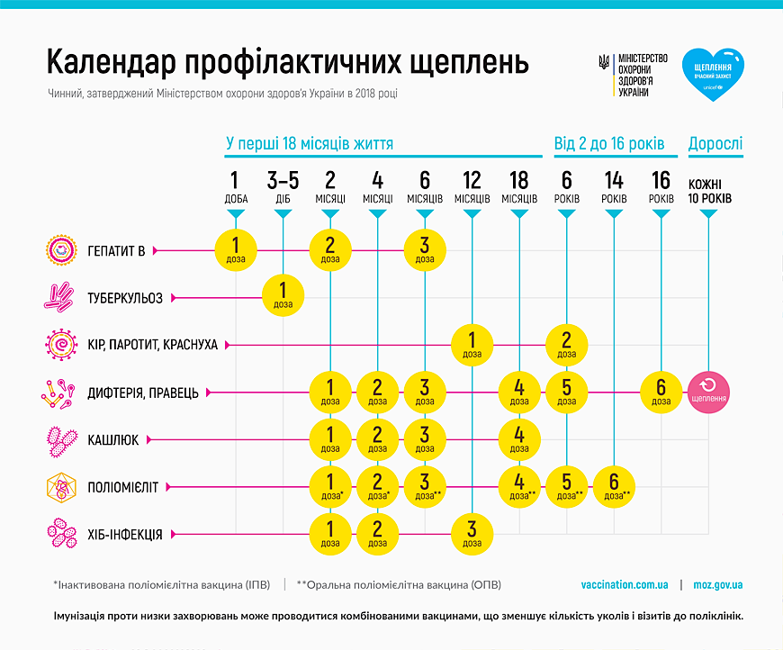

Slide 12
СЕРОПРОФІЛАКТИКА - метод попередження інфекційних хвороб шляхом введення імунних сироваток або імуноглобулінів для швидкого створення нетривалого (1—4 недели) пасивного імунітета.
Серопрофілактика проводять в епідемічних осередках особам, які мали контакт з хворими (наприклад, кір, гепатит А, кашлюк), при травмах (профілактика правця, газової гангрени), при укусах тварин (профілактика сказу) і кліщів (профілактика кліщового енцефаліту).
ФАГОПРОФІЛАКТИКА - специфічна профілактика бактеріальних інфекційних хвороб в епідемічних осередках шляхом застосування бактеріофагів особам з високим ризиком зараження.
Дизентерійний бактеріофаг застосовувався в дитячих установах і на харчових підприємствах, черевнотифозний бактеріофаг - в осередках черевного тифу, в дитячих установах застосовувався також рідкий колі-протейний бактеріофаг.
Достовірних даних про ефективність фагопрофілактики не отримано.

Slide 13
Потрібно розуміти, що жоден з вжитих заходів попередження інфекційних захворювань не забезпечує стовідсоткового успіху, тому
профілактика повинна бути комплексною, що використовує всі можливості специфічної і неспецифічної профілактики

Slide 14
ОСНОВНЕ ЗАВДАННЯ мікробіології -
ПОСТАНОВКА мікробіологічнОГО ДИАГНОЗУ
Діагноз встановлює не лабораторія, а лікар-кліницист!
ДІАГНОСТИКА ІНФЕКЦІЙНОГО ЗАХВОРЮВАННЯ Є КОМПЛЕКСНОЇ :
АНАМНЕЗ
ОБ’ЕКТИВНЕ ОБСТЕЖЕННЯ
(огляд, пальпація, перкуссія, аускультація)
ІНСТРУМЕНТАЛЬНЕ ОБСТЕЖЕННЯ
(термометрія, ендоскопичне, рентгенологічне, УЗВ, ЭКГ та ін.),
КЛІНІКО-ЛАБОРАТОРНЕ ОБСТЕЖЕННЯ
(аналіз крові, сечі, калу, біохімичні, цитологічні дослідження та ін.)
ВРАХУВАННЯ ЕПІДЕМІОЛОГІЧНОЇ ОБСТАНОВКИ
Ці методи діагностики забезпечують попередній діагноз, призначення первинної терапії і протиепідемічного режиму.
Найчастіше лікування починається до встановлення точного діагнозу і без використання результатів мікробіологічних досліджень.

Slide 15
Остаточний діагноз встановлюється лікарем-клініцистом з урахуванням всіх діагностичних тестів і на підставі результатів мікробіологічної діагностики.
Часто точний діагноз з встановленням не тільки виду, але і варіанти збудника, необхідний не стільки для правильного лікування хворого, скільки для проведення епідеміологічного аналізу, встановлення джерела інфекції та планування протиепідемічних заходів.
Вам для постановки точного своєчасного діагнозу і призначення адекватної терапії необхідно вміло користуватися результатами мікробіологічних досліджень, знати їх можливості і обмеження, правильно вибирати час для призначення певного дослідження і досліджуваний матеріал, вміти його збирати і спрямовувати в мікробіологічну лабораторію.

Slide 16
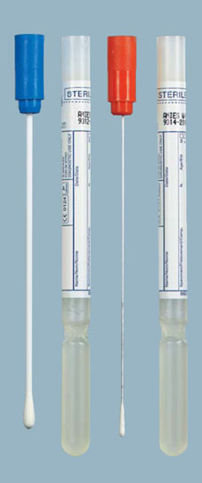
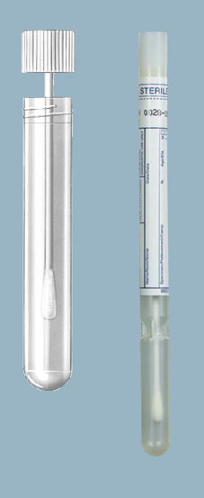
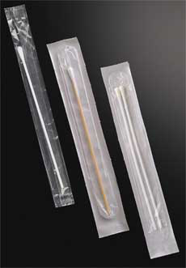
МІКРОБІОЛОГІЧНИЙ ДІАГНОЗ грунтується на виявленні: З Б У Д Н И К А: ПРЯМИМИ МЕТОДАМИ: МІКРОСКОПІЧНИМ РАННЯ ДІАГНОСТИКА БАКТЕРІОЛОГІЧНИМ (мікроскопичним - БІОЛОГІЧНИМ ЕКСПРЕСНА) ШЛЯХОМ ВИЯВЛЕННЯ СПЕЦИФІЧНИХ ЗМІН, Викликаними В ОРГАНІЗМІ ЗБУДНИКОМ: СЕРОЛОГІЧНИМ ПІЗНЯ, іноді - АЛЕРГІЧНИМ РЕТРОСПЕКТИВНА ШЛЯХОМ ВИЯВЛЕННЯ В ОРГАНІЗМІ АНТИГЕНІВ ЗБУДНИКА АБО ЙОГО ГЕНІВ: РІФ ІФА ЕКСПРЕС РП, ДІАГНОСТИКА РН РОНГА ПЛР МГ

Slide 17
МІКРОСКОПІЧНИЙ метод діагностики - діагностика захворювання шляхом мікроскопічного виявлення та ідентифікації збудника за морфологічними і тинкторіальними властивостями.
БАКТЕРІОЛОГІЧНИЙ (КУЛЬТУРАЛЬНИЙ) метод діагностики - діагностика захворювання шляхом виділення та ідентифікації збудника в чистій культурі.
БІОЛОГІНИЙ метод діагностики (БІОПРОБА) - діагностика захворювання шляхом виявлення збудника або його токсину при введенні досліджуваного матеріалу лабораторним тваринам з подальшою діагностикою розвивається інфекції або інтоксикації у тварини, нерідко - з одночасною постановкою РБН.
СЕРОЛОГІНИЙ метод діагностики - діагностика захворювання шляхом виявлення в сироватці хворого антитіл до збудника.
АЛЕРГІЧНИЙ метод діагностики - діагностика захворювання шляхом виявлення інфекційної алергії до збудника

Slide 18
ЗАСТОСУВАННЯ серологічнИХ реакції у діагностиці
СЕРОЛОГІЧНА ІНДИКАЦІЯ – виявлення збудника і його антигенів в організмі для експрес-діагностики.
СЕРОЛОГІЧНА ІДЕНТИФІКАЦІЯ - визначення виду і серовар мікроорганізму по його реакцій з діагностичними сироватками.
СЕРОЛОГІЧНА ДІАГНОСТИКА - діагностика захворювання шляхом виявлення в сироватці хворого антитіл до збудника.
КРИТЕРІЇ СЕРОЛОГІЧНОГО ДІАГНОЗУ :
Виявлення антитіл до збудника в діагностичному титрі;
2) Виявлення діагностичного
нарастання титру антитіл;
3) Виявлення антитіл до збудника, що відносяться до
класу IgM.
ДІАГНОСТИЧНИЙ ТИТР - титр антитіл до збудника, який зустрічається у хворих та не зустрічається у здорових.

Slide 19
Направлення | Вказати всі відповідні деталі
Взяття досліджуваного матеріалу | Відповідно до мети дослідження, правильне маркування
Транспортування | Швидка і безпечна
Прийом до лабораторії | Відповідно напрямку; запис і присвоєння номера дослідження
Макроскопічне і мікроскопічне дослідження | Початкове повідомлення (телефон)
Виявлення антигену або нуклеїнової кислоти | Попереднє повідомлення (в той самий день)
Культивування, виділення збудника | Попередня ідентифікація, (добу після отримання)*
Ідентифікація, дослідження чутливості до антимікробних препаратів | Заключне повідомлення (дві доби після отримання)
Остаточна ідентифікація | Додаткове повідомлення
*Віруси, гриби і деякі бактерії можуть зажадати більш тривалого часу дослідження

Slide 20
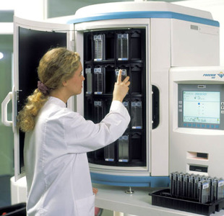
Автоматичний аналізатор для ідентифікації та визначення чутливості мікроорганізмів до антибіотиків Фенікс 100
Здатен ідентифікувати до 160 видів Грам (-) и 145 Грам (+) мікроорганізмов . Швидкість ідентифікації: 2, 3 (85% усіх мікроорганізмів), 4 або 6 годин (залежно від виду мікроорганізму).
Ніяких додаткових тестів для ідентифікації проводити не потрібно (тільки забарвлення за Грамом).
Принцип визначення чутливості до антибіотиків - метод мікророзведень.
Час отримання результату:
4-10 год.

Slide 21
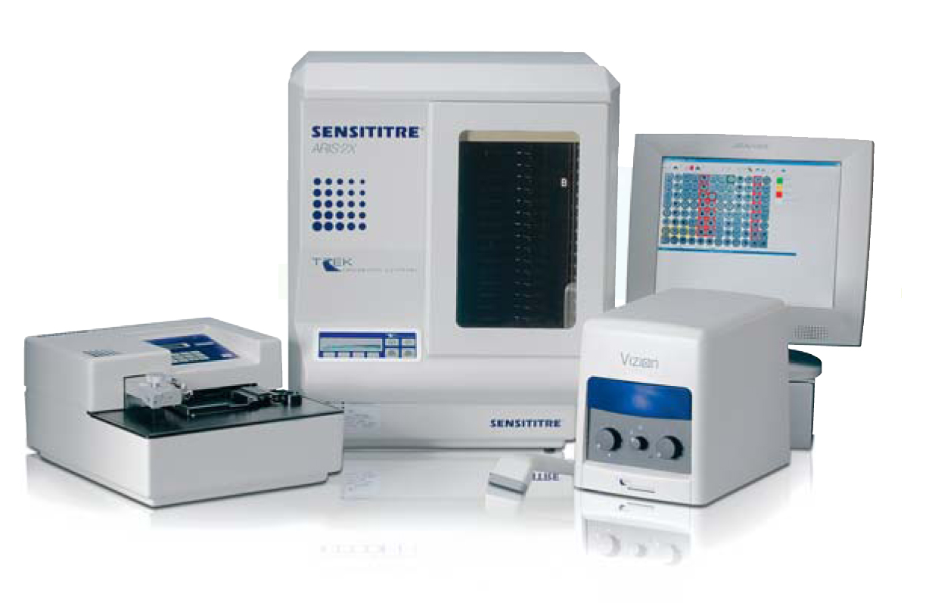
Бактеріологічна система SENSITITRE для ідентифікації мікроорганізмів і визначення чутливості до антибіотиків (240 різних антибіотиків)

Slide 22
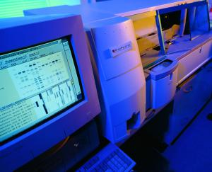
Система ідентифікації бактерій RiboPrinter
- Це автоматична система, яка забезпечує менше ніж за
8 годин ідентифі­кацію майже
7000 штамів, що охоплюють
200 родів та більше 1400 видів, підвидів і серотипів бактерій.
Етапи роботи автоматизовані: - виділення бактеріальної ДНК з досліджуваного зразка;
обробка ДНК ендонуклеазами рестрикції;
електрофоретичне розділення;
гібридизація зі специфічними міченими олігонуклеотидними зондами.
Ідентифікація проводиться шляхом аналізу генів рибосомальної РНК, яка є найбільш стабільною у бактерій

Slide 23
Гній - каламутний ексудат, що виникає в результаті гнійного запалення тканин, який складається з:
«Гнійної» плазми, що містить протеїни, протеолітичні, гліколітичні і ліполітичні ферменти мікробного або лейкоцитарного походження, ліпіди, домішки ДНК та ін.;
тканевого детриту;
клітин: живих або дегенерованих бактерій і нейтрофілів (гнійні тільця, кульки, клітини).
Колір гною часто жовтий, жовто-зелений, але може бути блакитним, яскраво-зеленим, брудно-сірим.
Консистенція свіжого гною рідка, з часом вона стає густішою.

Slide 24
Причиною гноєутворення є піогенні бактерії: стафілококи, стрептококи, пневмококи, гонококи, менінгококи, кишкова паличка, псевдомонади, протей, клебсієли, гнильні анаеробні бактерії – Clostridium perfringens, Cl. sporogenes, Cl.putrificum Cl. aerofoetidum та ін.
Рідше нагноєння можуть викликати також і інші бактерії: сальмонели, шигели, бруцели, мікобактерії, кандиди, актиноміцети.
Іноді в гної мікроорганізмів не виявляється, що може бути пов'язано з лізисом бактерій або немикробной етіологією запалення.

Slide 25
гноєрідні коки
ГРАМПОЗИТИВНІ
ГРАМНЕГАТИВНІ
Родина
Micrococcaceae
Родина
Streptococcaceae
Родина
Neisseriaceae
Рід
Staphylococcus
Рід
Streptococcus
Рід
Neisseria
S. aureus
S. epidermidis
S. saprophyticus
S. pyogenes
S. pneumoniae
S. mutans
N. meningitidis
N. gonorrhoeae

Slide 26
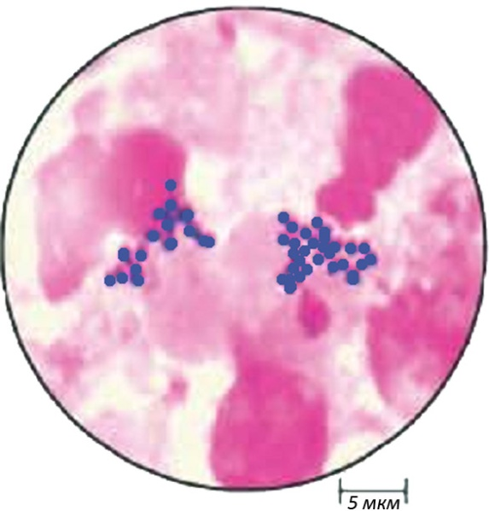
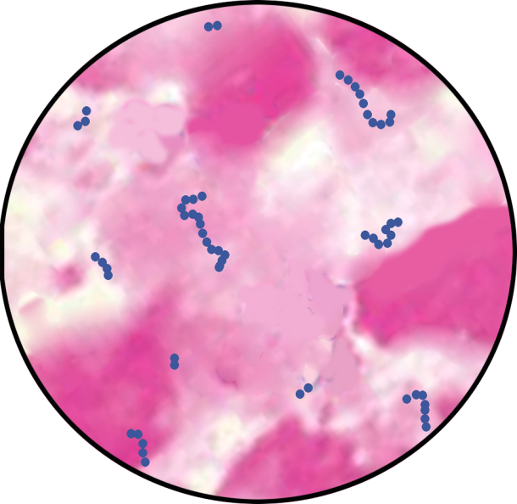
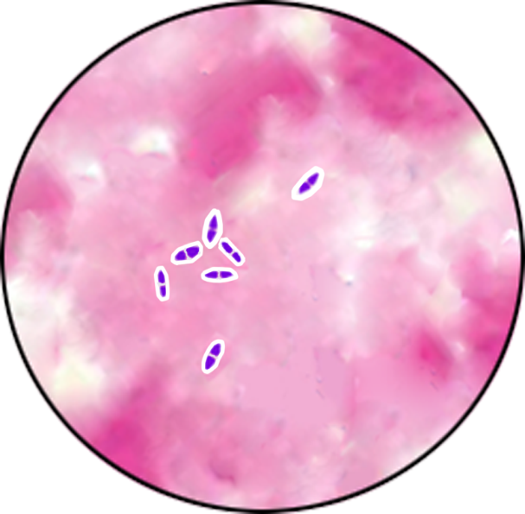
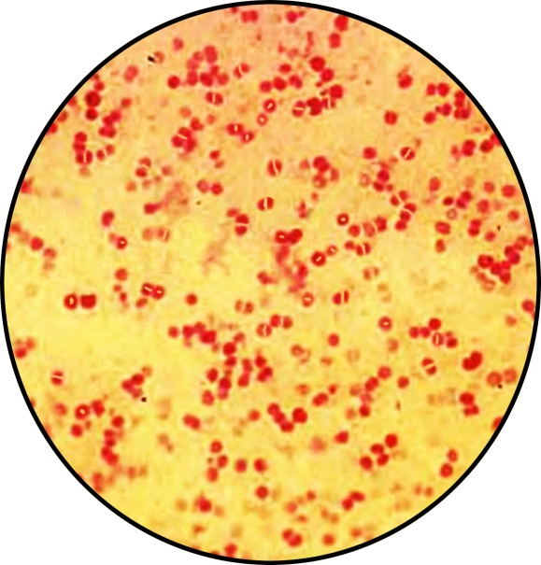
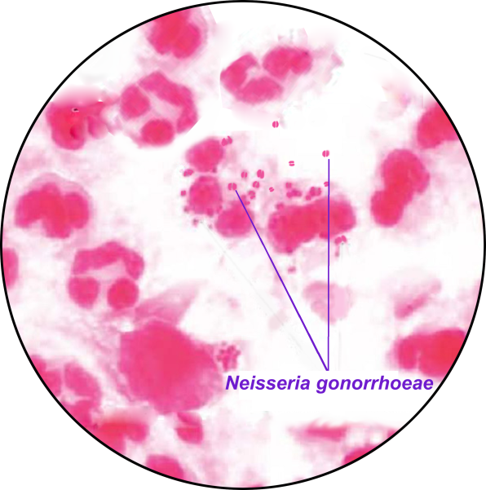
ОСНОВНІ ГНОЄРІДНІ КОКИ
Staphylococcus aureus
Streptococcus pyogenes
Streptococcus pneumoniae
У цьому ряду підвищуються: вимогливість до живильних середовищ
рівень паразитизму і органотропізму;
ЗНИЖУЄТЬСЯ
ферментативна активність
Neisseria meningitidis
Neisseria gonorrhoeae

Slide 27
Загальна характеристика гноєтворнИХ кокІВ
властивості | cтафілокок | cтрептокок |  | пневмокок | менінгокок | гонокок
Форма | сфери-чна | овальна |  | ланцето-видна | бобовидна (форма кофейного зерна)
Розта-шування | в вигляді грон | ланцюжком |  | попарно | попарно
Капсула | мікрокапсула |  |  | капсула | мікрокапсула
Забарвлення | Грампозитивні |  |  |  | Грамнегативні
Ріст на пож. середовищах | простих | цукрових | сиров., кровяніх |  | високовимогливі, сиворот., кров’яні
6,5 % NaCl | росте | не росте | не росте |  | не ростуть
Дихання | Факультативні анаероби |  |  |  | аероби
Гемоліз | β – | α –, β –, γ - | α - |  | відсутні
Протеоліт. | +++ | ++ | + |  | - |  | -
Сахароліт. | +++ | ++ | + |  | глюкоза мальтоза |  | глюкоза
Токсиген. | ЕКЗОтоксини |  |  |  | ЕНДОтоксини
Патогенність | умовно-патогенні |  |  | патогенні | патогенні, носійство |  | дійсно патогений

Slide 28
ФАКТОРИ ВІРУЛЕНТНОСТІ СТАФІЛОКОКІВ
ФАКТОРИ |  | ДІЯ
Клітинні | Мікрокапсула | захищає від фагоцитозу
 | Білок А | зв’язує Fc-фрагменти IgG, пригнічує фагоцитоз
 | Пептидоглікан фибронектин-зв’язуючий білок | стимулює продукцію ендогенних пірогенів, зв’язок з мукозними клітинами, хемоатрактанти (абсцеси)
Екзо- токсини | α -, β-, γ-, δ –гемолі-зини, | мембранотоксини, уражують еритроцити, лейкоцити, макрофаги, фібробласти
 | Лейкоцидин (δ-токсин) | лейкотоксин, активує утвоення цАМФ, який спричиняє стафилокову діарею
 | Ексфоліатини А, В | викликає синдром «ошпареної шкіри», суперантиген
 | Токсин синдрома токсичного шоку | нейротропні, вазотропні ефекти. Суперантиген
 | Ентеротоксини A-F | впливає на ентероциты (харчова інтоксикація), нейротропні ефекти, Суперантиген
Фер-менти | Плазмокоагулаза Гіалуронідаза Лецитиназа Фібринолізин ДНК-аза Протеази Каталаза β-лактамаза | перехід фибріногена у фібрин, захист від фагоцитозу руйнує сполучні тканини гидроліз лецитину, адгезія та проникнення до тканин руйнування фібринозних сгустків, розповсюдження розрідження гною руйнування міжклітинних зв’язків, проникнення захист від мікробіцидних механизмів фагоцитов стійкість до пеніциліну

Slide 29
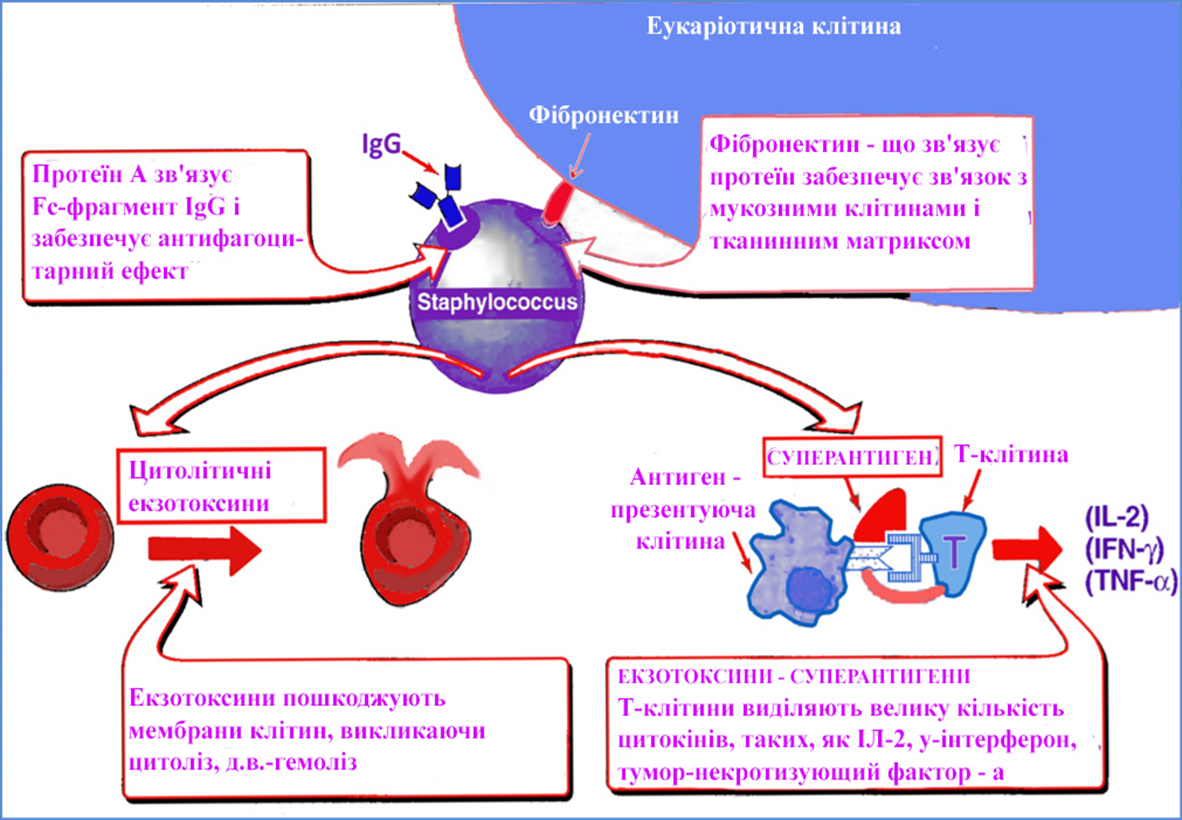
Фактори вірулентності КЛІТИННОЇ СТІНКИ Staphylococcus aureus

Slide 30
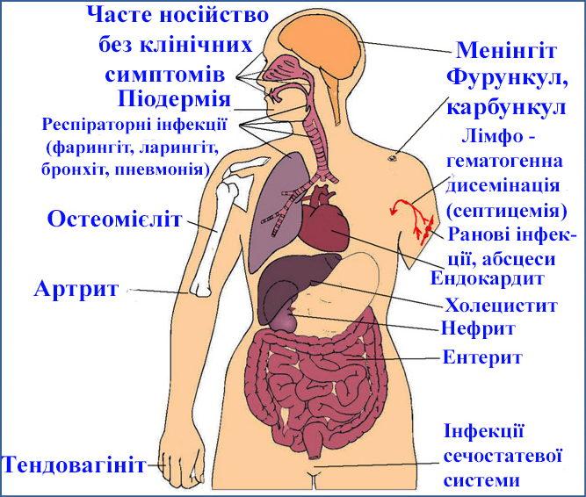
ДЕЯКІ ЗАХВОРЮВАННЯ, СПРИЧИНЕНІ Staphylococcus aureus
ЗАХВОРЮВАННЯ,
ОБУМОВЛЕНІ ДІЄЮ
ТОКСИНА:
синдром
токсичного
шоку;
синдром
ошпареної
шкіри;
харчове
отруєння

Slide 31
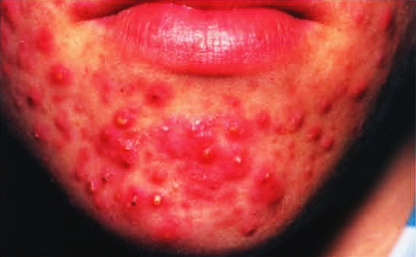
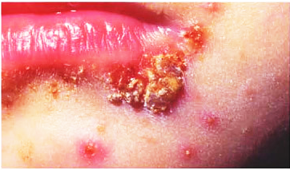
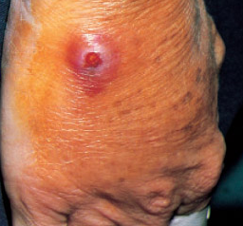
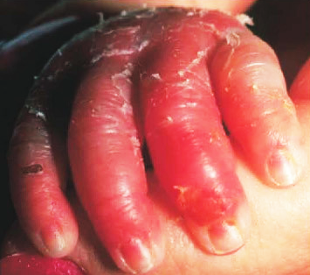
ШКІРНІ стафілококової інфекції
Важкий перебіг вугрової хвороби
Імпетиго, фолікуліт
Фурункул
Синдром «ошпареної шкіри»

Slide 32
ДИФЕРЕНЦІАЛЬНІ ОЗНАКИ ОСНОВНИХ ВИДІВ стафілококІВ
Вид | Staphylococcus aureus ** | Staphylococcus epidermidis** | Staphylococcus saprophyticus*
Частота инфекцій | часто | часто | рідко
Коагулаза | + | - | -
Гемоліз | + | - | -
Ферментація маніту | + | - | -
Білок А | + | - | -
Золотистий пігмент | + (-) | - | варіабельно
ДНК-аза | + (-) | - | -
Стійкість к новобіоцину | - | - | +
* - патогенні тільки для людини; ** - патогенні для людини та тварин

Slide 33
ІНФЕКЦІЇ, ЯКІ ВИКЛИКАЮТЬСЯ КОАГУЛАЗОПОЗІТІВНИМИ І КОАГУЛОЗОНЕГАТІВНИМИ стафілококами
Коагулазо-позитивні (Staph. aureus) |  | Коагулазо-негативні
гнійні інфекції | токсико-інфекції
Фурункул Карбункул Раньові інфекції Абсцесс Імпетиго Мастит Менингіт Септицемія Пневмонія Остеомієліт | Синдром обвареної шкіри Пемфігус (пухирчатка новонароджених) Синдром токсичного шоку Харчове отруєння | Інфіковані протези Інфіковані імплантати Вентрикуліти (шунт-асоційовані) Перитоніти (диализ) Септицемія Ендокардит

Slide 34
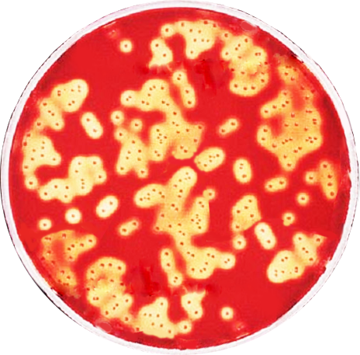
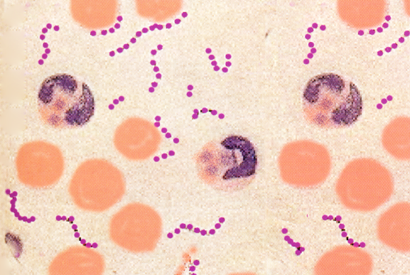
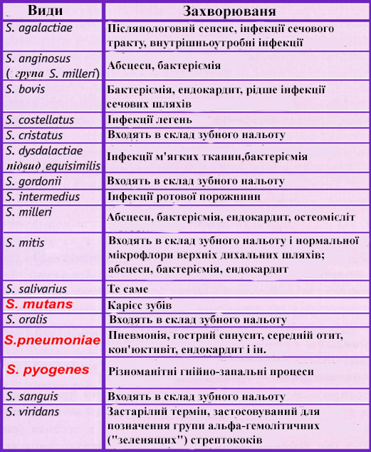
КЛАСИФИКАЦІЯ СТРЕПТОКОКІВ
За біохімічними властивостями
За гемолітичними властивостями
За антигенною структурою
по Р. ЛЭНСФІЛЬД
(РП с полісахарида-ми стрептокока):
22 серогруппи A – V
Для людини патогенні серогрупи A-F.
серовари -
по білкам
M, T и F
S. pneumoniae -
90 сероварів (полісахариди капсули)
α-
β-
γ-

Slide 35
ФАКТОРИ ВІРУЛЕНТНОСТІ СТРЕПТОКОКА
Фактори | Біологічний ефект
Капсула | Антифагоцитарна активність
М-білок | Антифагоцитарна активність, руйнує комплемент (СЗb)
М-подібні білки | Зв’язують IgM, IgG та α₂-макроглобулін (інгибітор протеаз)
F-білок | Прикріплення стрептокока до епітеліальних клітин
Пірогені экзотоксини (еритрогенини) | Пірогенний ефект, посилюють ГЗТ та чуттливість до ендотоксину; імуносупресивний ефект на функції В-лімфоцитів, поява висипки
Стрептолізин S (S —stable) | Стійкий до кисню, гемолізин. Руйнує лейкоцити, тромбоцити і еритроцити; стимулює звільнення лізосомальних ферментів; не імуногенен
Стрептолізин О (O — oxygen) | Чутливий до кисню, гемолізин. Руйнує лейкоцити, тромбоцити і еритроцити; стимулює звільнення лізосомальних ферментів; імуногенен
Стрептокіназа (фибринолізин) | Руйнує кров'яні згустки (тромби), полегшує поширення бактерій в тканинах)
ДНКаза | Деполімеризує позаклітинну ДНК у гної
С5а-пептидаза | Руйнує С5а-компонент комплемента

Slide 36
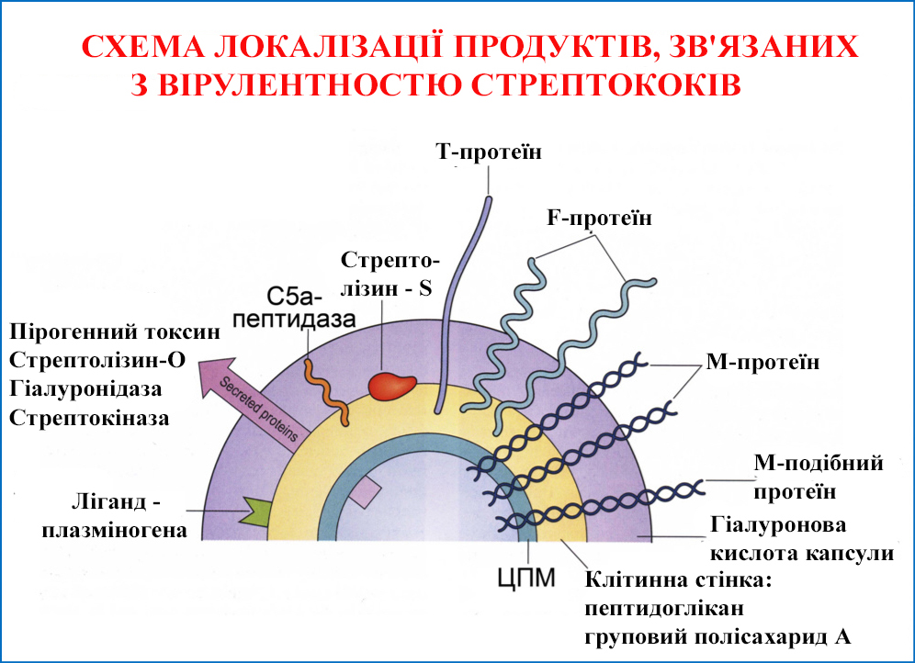

Slide 37
СТРЕПТОКОКОВІ ІНФЕКЦІЇ
S. pyogenes - -основний або єдиний збудник |  | S. pyogenes | S. pneumoniae
ГОСТРІ | ХРОНІЧНІ | ГОСТРІ ТА ХРОНІЧНІ | ГОСТРІ ТА ХРОНІЧНІ
скарлатина бешиха ангіна імпетиго гострий гломерулонефрит ендокардит ревматизм сепсис синдром токсичного шоку | ревматизм хронічний тонзиліт підгострий ендокардит | гнійно-запальні захворювання різної локалізації | гострі і хронічні пневмонії, менінгіт, повзуча виразка рогівки, синусит, отит, ендокардит, перитоніт, артрит, сепсис

Slide 38
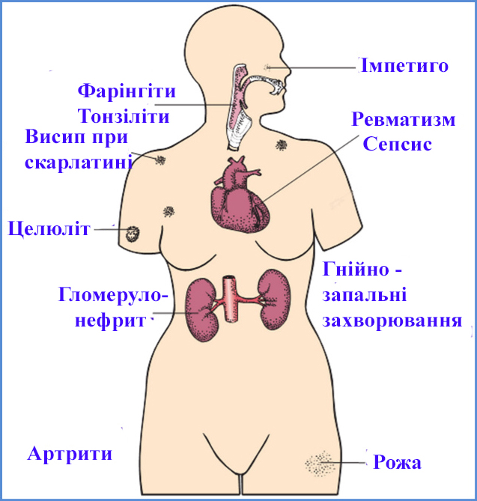
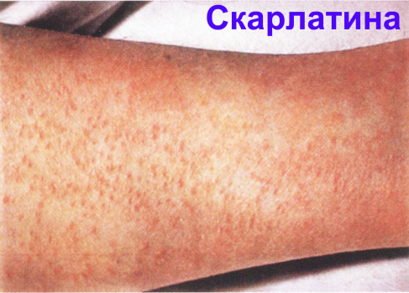
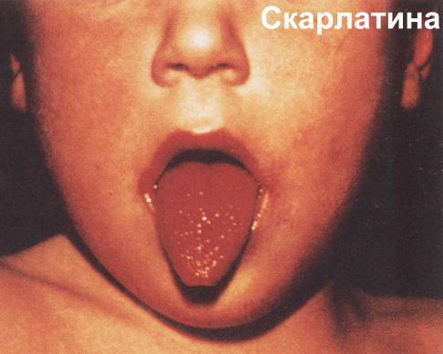
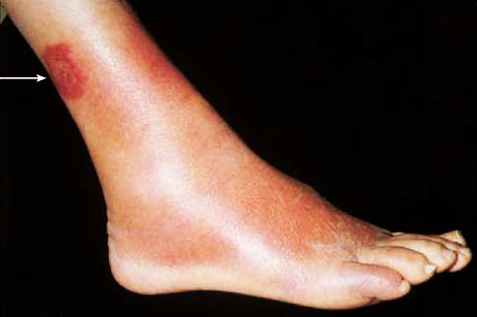
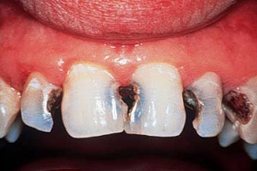
СТРЕПТОКОКОВІ ІНФЕКЦІЇ
Шкірна висипка
«Мали-новий»
язик
Бешиха
Карієс

Slide 39
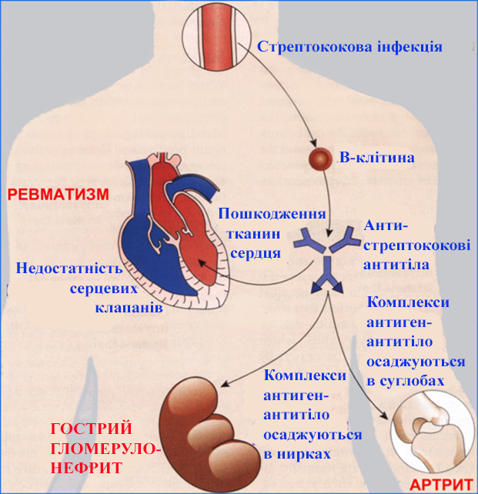
ПАТОГЕНЕЗ РЕВМАТИЗМУ
Антистрептококові антитіла перехресно реагують з антигенами
серцевої тканини, викликаючи ураження серцевих клапанів. Це призводить до розвитку пороків серця.
Комплекси «антиген-антитіло» скупчуються в нирках і суглобах, викликаючи гострий гломерулонефрит і ревматоїдний артрит.

Slide 40
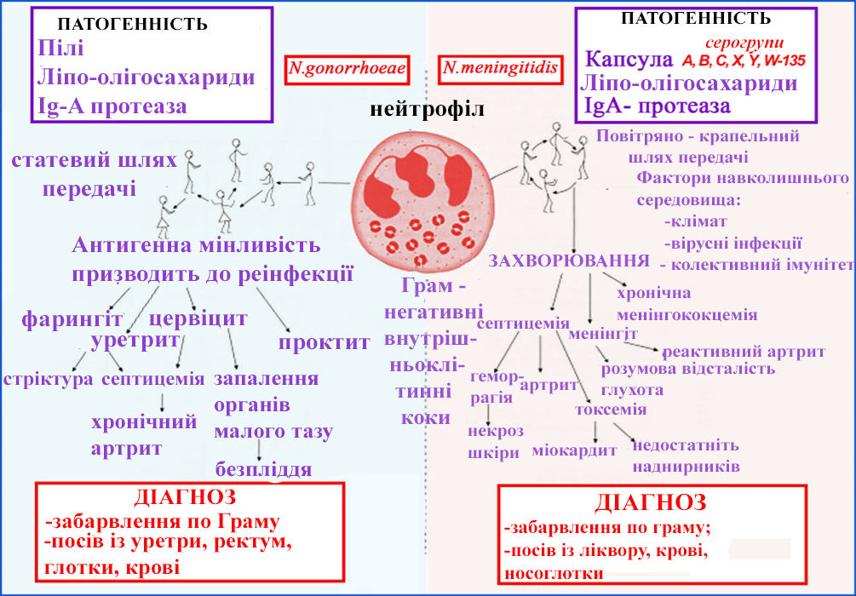
ГОНОКОКОВІ ТА МЕНИНГОКОКОВІ ІНФЕКЦІЇ

Slide 41
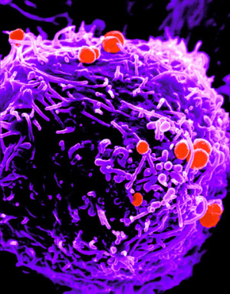
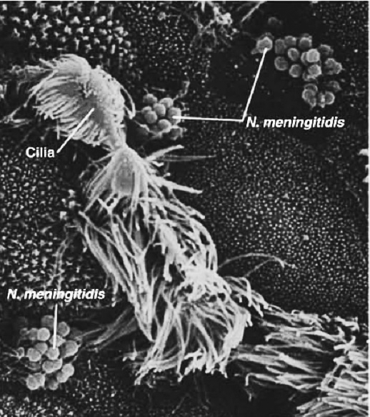
Гонококи на поверхні лімфоцита. Скануюча електронна мікроскопія
Скупчення менінгококів на слизовій оболонці носоглотки. Скануюча електронна мікроскопія

Slide 42
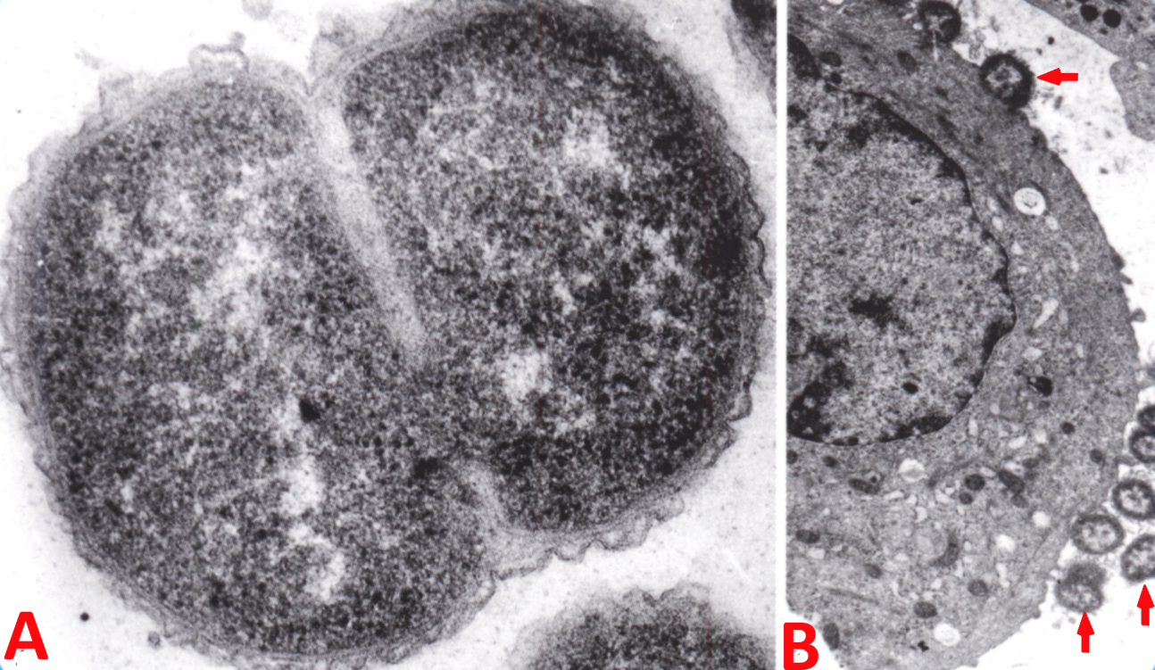
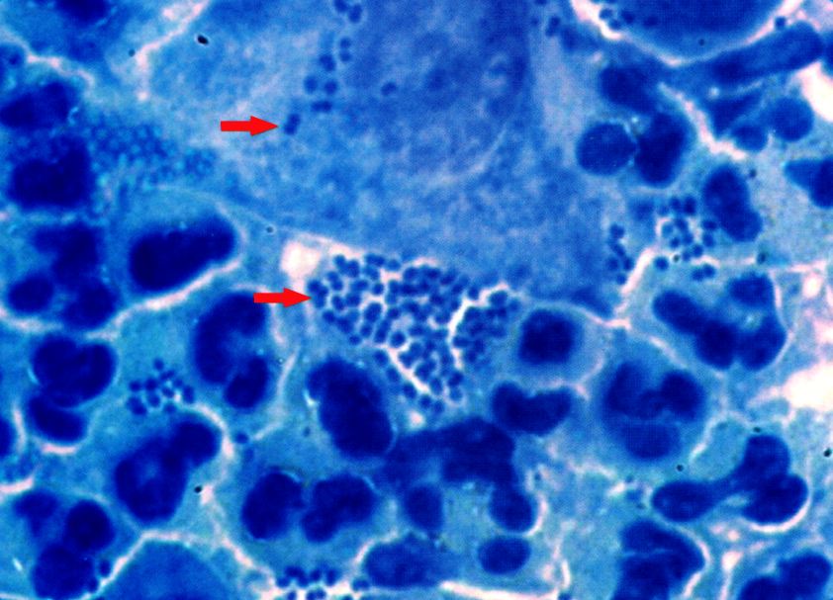
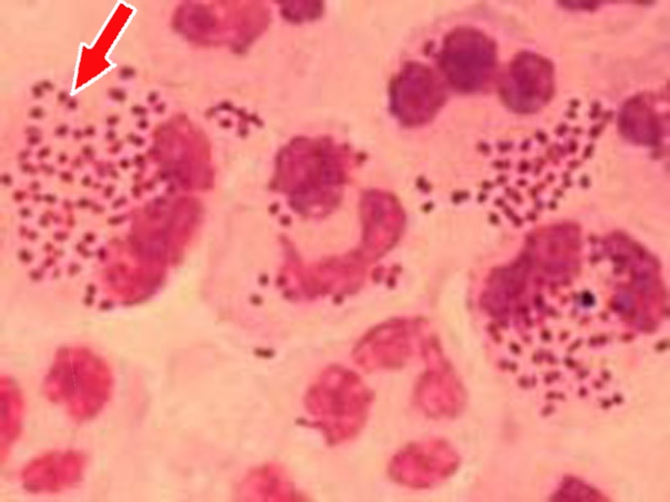
N. gonorrhoeae.
Мазок з уретрального гною.
Фарбування метиленовім синим
ЕЛЕКТРОНОГРАМА УЛЬТРАТОНКИХ ЗРІЗІВ ГОНОКОКА:
А – видно зовнішню мембрану
та бінарний поділ гонокока;
В – гній з уретри хворого. Гонококи на епітеліальній клітині
Фарбування за Грамом

Slide 43
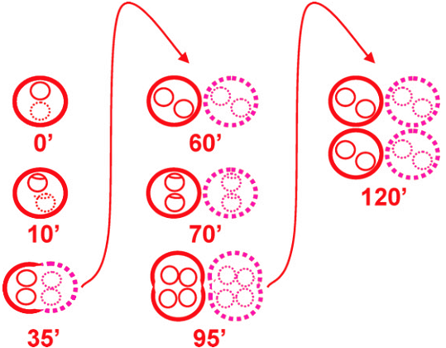
Мінливість гонококІВ
Гонокок (N.gonorrhoeae) здатний вносити зміни в ген пілина, що ускладнює вироблення імунітету у заражених людей.
Ділянки пілінового гена заміщуються фрагментами «псевдогенів» -непрацюючих копій гена, що розрізняються послідовністю нуклеотидів.
Механізм цього процесу неясний, передбачає наявність у гонококів як мінімум двох копій генома (як у еукаріот), хоча зазвичай у бактерій геном представлений в єдиному екземплярі.
Реплікації ДНК у гонококів
При підготовці до поділу обидві хромосоми починають реплікуватися одночасно. Виходить клітина з чотирма хромосомами. Вона ділиться і кожна дочірня клітина отримує по дві копії однієї з двох вихідних хромосом.

